Slide 1










REUNION D’INFORMATION
PRF REGION OCCITANIE
Suivez-nous… www.linkedin.com/school/adrarnumerique
www.adrar-numerique.com

Slide 2
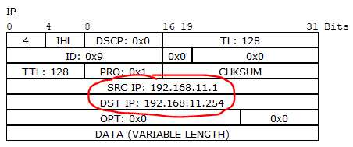
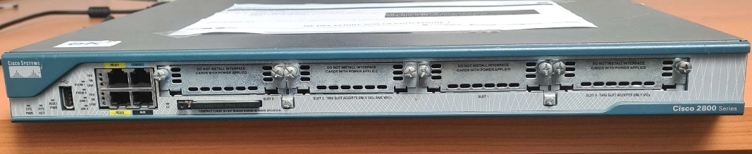

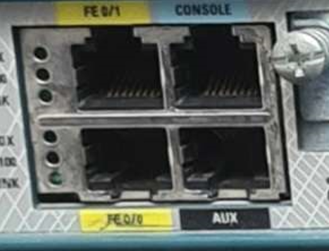
Le routeur
Routage statique
Le routeur
CPU
Carte mère
RAM
NVRAM
ROM
Flash
Rôle :
Orienter les données grâce aux informations de la couche 3 du modèle OSI

Slide 3
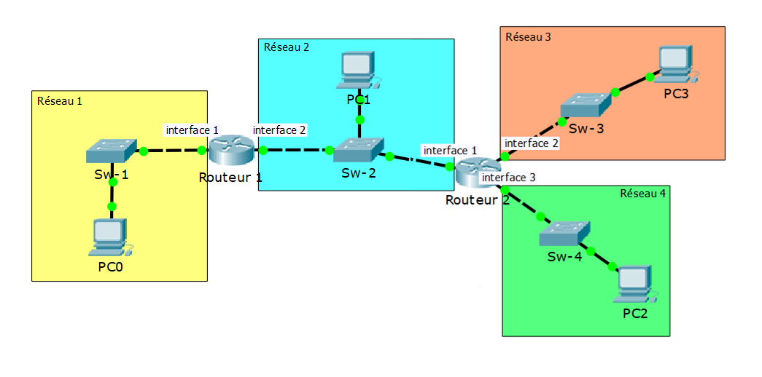
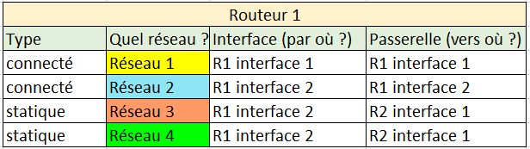
La table de routage
Routage statique
La table de routage
Chaque routeur possède sa propre table de routage. Exemple routeur 1 :

Slide 4
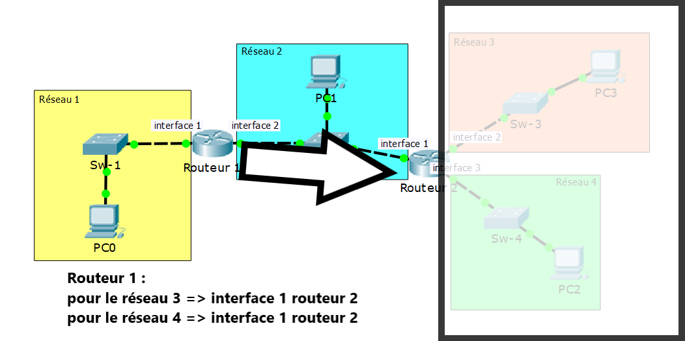
La table de routage
Routage statique
Les routeurs ne connaissent que les réseaux qui leurs sont directement connectés (routes connectées)
Les routes statiques permettent de diriger les données vers les autres réseaux

Slide 5
Le routeur
Routage statique
Quelle sera la table du routeur 2 ?

